Slide 1
Шаттық шеңбері
- Сәлем достым!
- Қалың қалай?
- Қалай дем алдың?
- Мен сені сағындым!
- Қош келдің!
- Сабағымыз сәтті болсын!

Slide 2
Үй тапсырмасын сұрау:
Кел, балалар, оқылық!
Ойын: “Жамбы ату”
1) Өлеңнің авторы кім?
2) Ы. Алтынсарин кім?
3) Осы өлеңі не туралы?

Slide 3
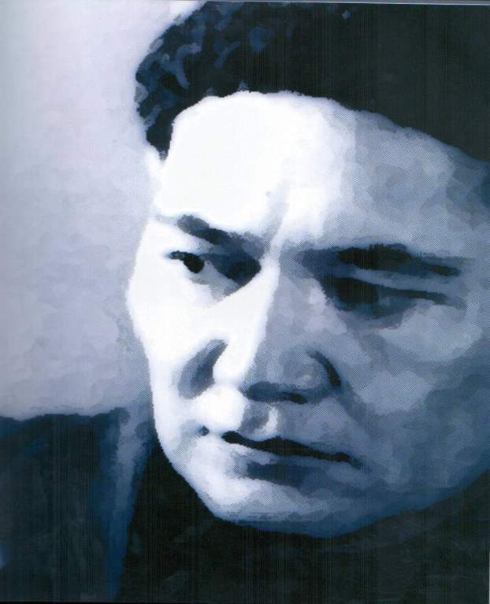
БАУЫРЖАН
МОМЫШҰЛЫ

Slide 4
Оқулықпен жұмыс: 54-бет.
Жаңа сөздер
балуан - борец
батыр - герой
жазушы - писатель
тану – узнать, признать

Slide 5
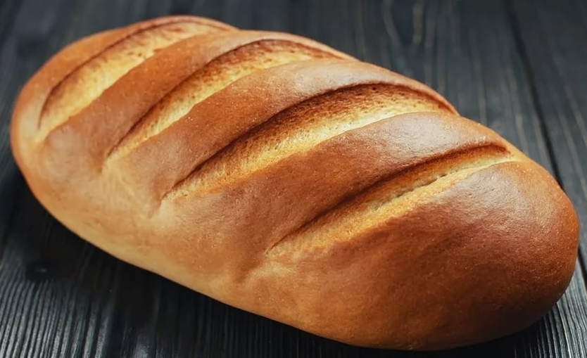
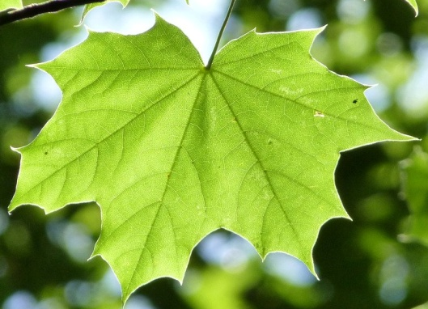

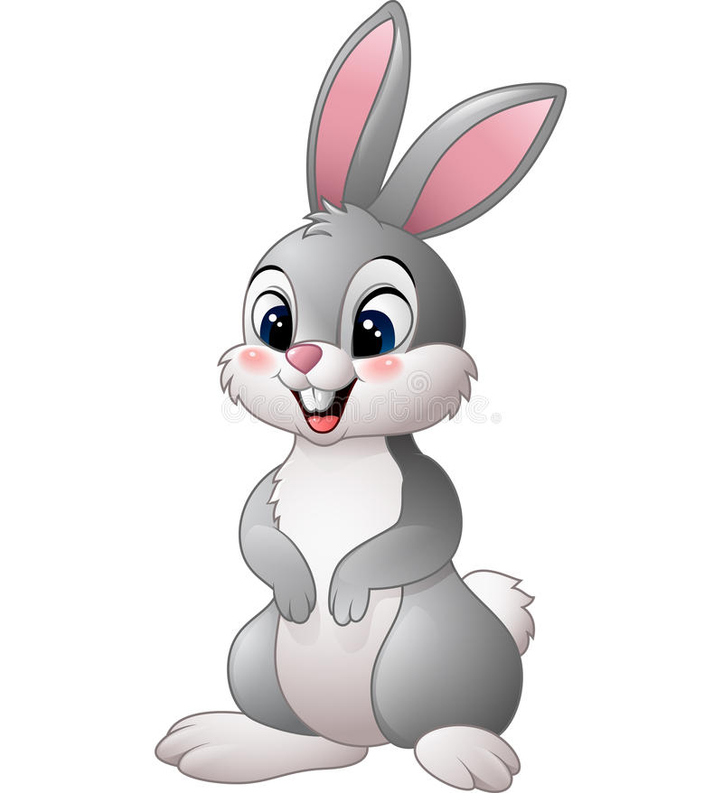
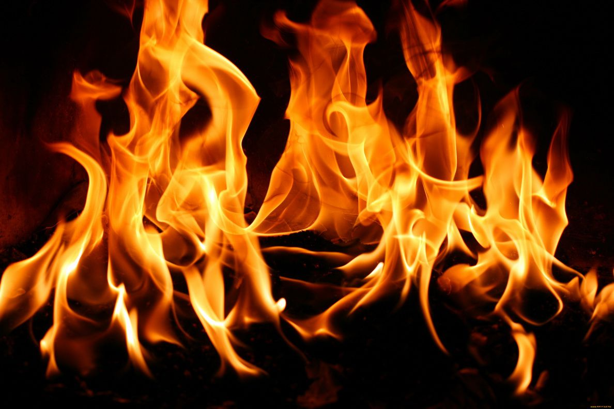
Мақал жарыс:
(сурет бойынша)

Slide 6
Мәтінмен жұмыс.
55 – бет 2- тап. (оқу)

Slide 7
Сергіту сәті:
Орнымыздан тұрайық!
Қолда алға созайық!
Қайшы кескен болайық!
Бір отырып, бір тұрып,
Орнымызға қонайық!

Slide 8
Дәптермен жұмыс.
55 – бет 3- тап.
(сөздермен сөйлем құра)

Slide 9
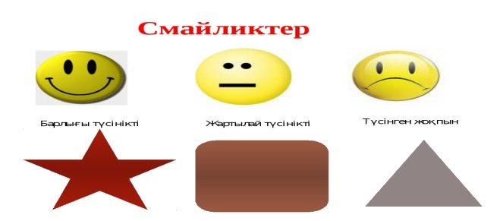
Бағалау:
«5»
«4»
«3»

Slide 10
Үйге:
Оқулықтағы 55 бет. Есте сақта! (жаттау)

Slide 11
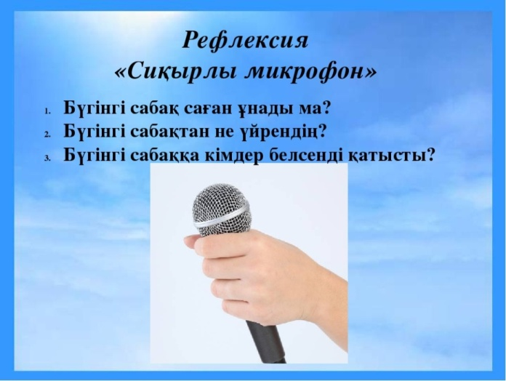
Кері байланыс кезіңде
“Сиқырлы микрофон”
- Бүгін сабақ саған ұнады ма?
- Не қызықты болды?

